Slide 1
jQuery
day03

Slide 2
课程介绍
01

Slide 3
能够了解常见 jQuery 插件的使用套路
能够了解插件的本质及实现方法
能够掌握操纵表单的方法

Slide 4


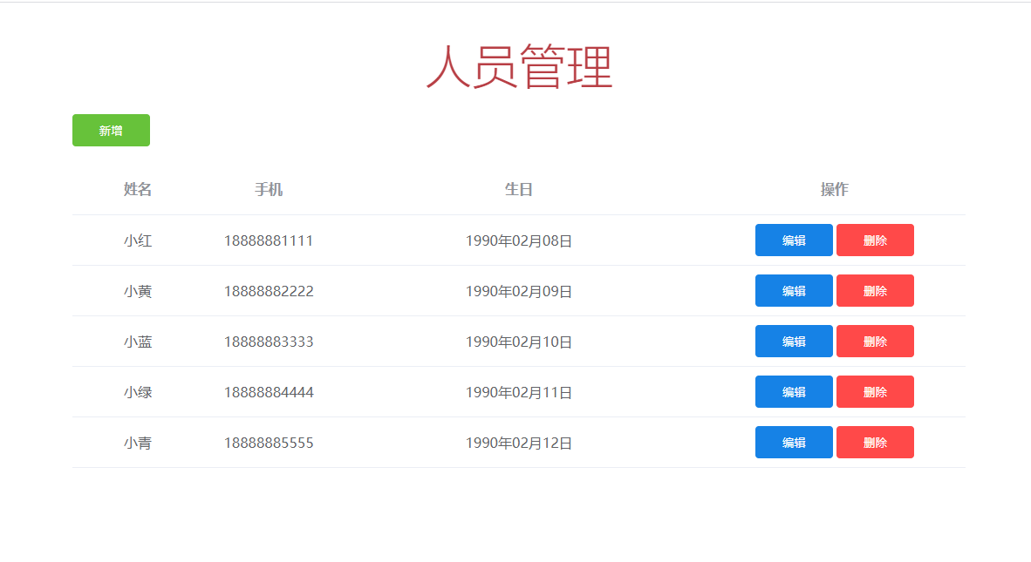
课程介绍

Slide 5
课程介绍
插件 + 表单 + 3个案例

Slide 6
入口函数
02

Slide 7
入口函数
jQuery 中提供了更为简便的入口函数写法
测试代码
// 原生写法
window.onload = function () {}
// jQ写法
$(window).on('load', function () {})
页面资源加载完毕执行(包括图片、css等等)逻辑代码

Slide 8
入口函数
jQuery 中提供了更为简便的入口函数写法
语法
// 完整写法
$(document).ready(function () {})
// 简化写法
$(function () {})
DOM载入完毕就会执行

Slide 9
入口函数
window.onload 和 ready哪个先执行？
ready
window.onload 和 ready哪个可以获取图片尺寸?
window.onload
开发中用哪个?
具体情况具体分析

Slide 10
轮播图
03

Slide 11
轮播图插件
03

Slide 12

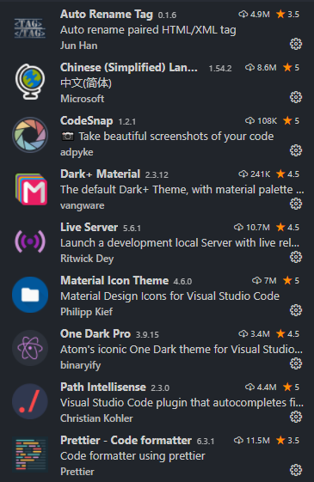
轮播图插件
插件: 为程序附加功能

Slide 13
轮播图插件
jQuery 的轮播图插件 slick
下包：把插件下载到本地
导包：先导入 jQuery , 再导入插件 , 导入css(需要的话)
用包：根据文档(说明书)使用

Slide 14
轮播图插件
导包
语法
<!-- 引入插件所需要的样式表 -->
<link rel="stylesheet" href="./assets/slick/slick.css">
<link rel="stylesheet" href="./assets/slick/slick-theme.css">
<!-- 先导入 jQuery -->
<script src="./assets/jquery/jquery-3.5.1.js"></script>
<!-- 在 jQuery 之后引入插件 -->
<script src="./assets/slick/slick.min.js"></script>

Slide 15
轮播图插件
用包
语法
<div class="your-class">
<div>轮播元素一</div>
<div>轮播元素二</div>
<div>轮播元素三</div>
</div>
语法
$('.your-class').slick()

Slide 16
轮播图插件
用包
常用配置 | 含义 | 默认值 | 备注
autoplay | 轮播图效果自动执行 | false | true/false
arrows | 是否显示翻页按钮 | true | true/false
prevArrow | 自定义 上一页 按钮 | 无 | 标签选择器
nextArrow | 自定义 下一页 按钮 | 无 | 标签选择器
dots | 是否显示指示器 | false | true/false
语法
// 调用插件方法初始化
$('.your-class').slick({
autoplay:true,
arrows:true
...
})

Slide 17
轮播图插件
用包
常用配置 | 含义 | 默认值 | 备注
autoplay | 轮播图效果自动执行 | false | true/false
arrows | 是否显示翻页按钮 | true | true/false
prevArrow | 自定义 上一页 按钮 | 无 | 标签选择器
nextArrow | 自定义 下一页 按钮 | 无 | 标签选择器
dots | 是否显示指示器 | false | true/false
默认样式不符合需求直接添加 CSS 覆盖即可
更多的配置参数可以查阅官方文档:https://github.com/kenwheeler/slick

Slide 18
轮播图插件
slick.js文件导入的位置是 jQuery 之前还是之后？
之后
是否需要把使用步骤和配置背下来?
不需要

Slide 19
懒加载插件
04

Slide 20


懒加载插件
jQuery 的懒加载插件 lazyload
懒加载：图片用到了再去加载，常见于有大量图片的网页，比如电商

Slide 21
懒加载插件
jQuery 的懒加载插件 lazyload
下包：把插件下载到本地
导包：先导入 jQuery , 再导入插件 , 导入css(需要的话)
用包：根据文档(说明书)使用

Slide 22
懒加载插件
导包
语法
<!-- 先导入jQueery -->
<script src="./jquery/jquery-3.5.1.js"></script>
<!-- 再导入lazyload插件 -->
<script src="./assets/jquery.lazyload.min.js"></script>

Slide 23
懒加载插件
用包
语法
<!-- 图片 -->
<img class="lazyload" src="./images/1.png" alt="" />

Slide 24
懒加载插件
用包
语法
<!-- 图片 -->
<img class="lazyload" data-original="./images/1.png" alt="" />
图片地址设置给 data-original

Slide 25
懒加载插件
用包
语法
<!-- 图片 -->
<img class="lazyload" data-original="./images/1.png" alt="" />
语法
// 找到希望懒加载的图片并调用lazyload方法
$('.lazyload').lazyload()
官方文档:https://github.com/tuupola/lazyload/tree/1.x

Slide 26
懒加载插件
使用懒加载插件之后，看不到的图片会不会加载?
不会
图片较多的网页可以用这个提升加载速度吗?
可以

Slide 27
小兔鲜儿
05

Slide 28

小兔鲜儿

Slide 29
小兔鲜儿
需求
轮播图
图片懒加载

Slide 30
小兔鲜儿
轮播图
需求：项目中整合轮播图效果，使用自定义的左右箭头，开启自动轮播，显示指示点并且居中
分析：
①：整合轮播图插件(slick)
下包，导包
②：调用插件方法
slick方法
③：调整配置或样式
随用随查，审查元素
<div class="xtx_banner">
<ul>
<li>
<a href="javascript:;">
<img src="./uploads/banner_1.png" alt="" />
</a>
</li>
... 略
</ul>
<!-- 切换按钮 -->
<a href="javascript:;" class="prev sprites"></a>
<a href="javascript:;" class="next sprites"></a>
<!-- 指示器 -->
<div class="indicator"></div>
</div>

Slide 31
小兔鲜儿
需求
轮播图
图片懒加载

Slide 32
小兔鲜儿
图片懒加载
需求：轮播图下方的图片全部通过懒加载的方式载入
分析：
①：整合懒加载插件(lazyload)
下包，导包
②：调整图片地址
data-original
③：调用插件方法
lazyload
<img class="lazyload" data-original="图片地址" src="占位图片" alt="" />

Slide 33
小兔鲜儿
工作中所有的功能都需要自己手写吗?
不需要
插件的使用方法，配置需要背下来吗?
不需要

Slide 34
全屏滚动
06

Slide 35

全屏滚动
jQuery 的全屏滚动插件 fullpage

Slide 36
全屏滚动
jQuery 的全屏滚动插件 fullpage
下包：把插件下载到本地
导包：先导入 jQuery , 再导入插件 , 导入css(需要的话)
用包：根据文档(说明书)使用

Slide 37
全屏滚动
导包
语法
<!-- 导入 fullpage 配套样式 -->
<link rel="stylesheet" href="./fullpage/jquery.fullpage.css" />
<!-- 导入 jQuery -->
<script src="./jquery/jquery-3.5.1.js"></script>
<!-- 在 jQuery 之后导入 fullpage 插件 -->
<script src="./fullpage/jquery.fullpage.js"></script>

Slide 38
全屏滚动
用包
语法
<div id="fullpage">
<div class="section">第一屏</div>
<div class="section">第二屏</div>
<div class="section">第三屏</div>
</div>
每个区域必须有 section 这个类名

Slide 39
全屏滚动
用包
常用配置 | 含义 | 默认值 | 备注
navigation | 是否显示导航 | false | true/false
navigationPosition | 导航位置 | right | left/right
anchors | 每个区域的锚链接名 | [] | 在地址栏
afterLoad | 区域加载完毕的回调函数，有2个参数 | 无 | 参数：锚链接、索引
语法
$('#fullpage').fullpage({
....
})
更多的配置参数可以查阅官方文档:https://github.com/alvarotrigo/fullPage.js/tree/2.9.7

Slide 40
全屏滚动
fullpage插件在使用的时候一定要传入配置吗?
不需要
fullpage插件的区域容器必须要有什么类名?
section

Slide 41
安全导航
07

Slide 42

安全导航

Slide 43
安全导航
需求
全屏滚动

Slide 44
安全导航
全屏滚动
需求：整合全屏滚动效果，每次切屏完毕播放动画，支持来回滚动
分析：
①：整合fullpage插件
下包，导包
②：调用方法整合全屏滚动
fullpage
③：切屏完毕播放动画
afterLoad，current类，addClass
④：来回滚动
current类，removeClass
<!-- 外层容器 -->
<div id="fullpage" class="fullpage">
<div class="section current"></div>
<div class="section"></div>
<div class="section"></div>
<div class="section"></div>
<div class="section"></div>
</div>

Slide 45
安全导航
使用的回调函数叫什么名字?
afterLoad
回调函数的第二个参数是什么?
索引

Slide 46
提交事件
08

Slide 47
提交事件
form 标签本身具有提交数据的能力，但是现在基本不这么用
测试结构
<form>
<input type="text" placeholder="用户名" />
<br />
<input type="password" placeholder="密码" />
<br />
<input type="submit" value="提交" />
<button>提交</button>
</form>
点击提交按钮，输入区域点击回车都会触发表单提交
表单中的 button 默认就是提交按钮

Slide 48
提交事件
现在比较流行在表单的 submit 事件中阻止默认行为，自己获取数据并提交
测试结构
$('form').submit(function (event) {
// 阻止默认行为
event.preventDefault()
// 阻止默认行为
return false
})
返回false 或者 preventDefault 都可以阻止默认行为

Slide 49
提交事件
点击提交按钮或者在输入区域按回车会触发表单的什么事件？
submit
事件中return什么值可以阻止默认行为?
false

Slide 50
日期选择器
09

Slide 51
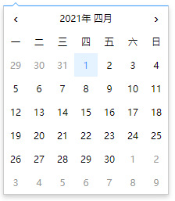
日期选择器
jQuery 的日期选择器插件 datepicker , 让用户在不同的浏览器下可以用一致的方式来选择日期
下包：把插件下载到本地
导包：先导入 jQuery , 再导入插件 , 导入css(需要的话)
用包：根据文档(说明书)使用

Slide 52
日期选择器
导包
语法
<!-- 导入日期选择器的样式 -->
<link rel="stylesheet" href="./datepicker/datepicker.css" />
<!-- 导入jQuery -->
<script src="./jquery/jquery-3.5.1.js"></script>
<!-- 导入日期选择器插件 -->
<script src="./datepicker/datepicker.js"></script>
<!-- 导入语言包 -->
<script src="./datepicker/i18n/datepicker.zh-CN.js"></script>
默认显示的是英文，需要导入 中文语言包

Slide 53
日期选择器
用包
常用配置 | 含义 | 默认值 | 备注
autoPick | 是否自动选择当前日期 | false | true/false
autoHide | 选择日期之后是否自动关闭 | false | true/false
language | 语言模式 | 空 | 需要结合语言包使用
语法
<!-- 准备html结构 -->
<input type="text" class="datapicker" />
// 调用插件方法
$('.datapicker').datepicker({
…
})
更多的配置参数可以查阅官方文档:https://github.com/fengyuanchen/datepicker/blob/master/README.md

Slide 54
日期选择器
插件默认显示的语言是中文还是英文?
英文
为了设置插件的语言为中文，需要导入什么?
中文语言包

Slide 55
表单验证
10

Slide 56
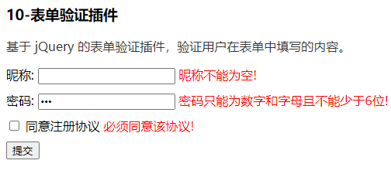
表单验证
jQuery 的表单验证插件 validate , 验证用户在表单中输入的内容
下包：把插件下载到本地
导包：先导入 jQuery , 再导入插件 , 导入css(需要的话)
用包：根据文档(说明书)使用

Slide 57
表单验证
导包
语法
<!-- 导入jQuery -->
<script src="./jquery/jquery-3.5.1.js"></script>
<!-- 导入validate插件 -->
<script src="./jquery-validate/jquery-validate.js"></script>

Slide 58
表单验证
用包
常用配置 | 含义 | 默认值 | 备注
onBlur | 失去焦点时验证 | false | true/false
onSubmit | 提交表单时验证 | true | true/false
sendForm | 是否提交表单 | true | true/false
valid | 所有表单项验证通过执行的 回调函数 | 无 | this是jQ对象
invalid | 至少一个表单项为通过验证时执行的 回调函数 | 无 | this是jQ对象
description | 错误提示信息 | 无 | Object
语法
$('form').validate({
// 配置
})

Slide 59
表单验证
用包
自定义属性 | 含义 | 备注
data-required | 验证表单项不能为空 | 不需要值
data-pattern | 基于正则表达式验证 | 正则表达式
语法
<input
type="password"
name="password"
data-required
data-pattern=".{6,}"
/>
表单元素要放在 form 里面

Slide 60
表单验证
用包
自定义属性 | 含义 | 备注
data-describedby | 指定显示错误信息的标签 | 标签的id
data-description | 指定错误信息的内容 | 和description中的属性对应
这2个属性需要结合 description 配置使用
语法
语法
<input
type="password"
name="password"
data-required
data-describedby="password-error"
data-description="password"
data-pattern=".{6,}"
/>
<span class="error" id="password-error"></span>
$('form').validate({
description: {
password: {
required: '密码不能为空!',
pattern: '密码不能少于6位!',
},
},

Slide 61
表单验证
这一节学习的插件是用来验证什么的?
验证表单
案例中校验密码长度用的是什么技术?
正则表达式

Slide 62
克隆
11

Slide 63
克隆
jQuery 中封装了克隆(复制)，节点的方法
语法
// 不带事件
.clone()
// 带事件
.clone(true)
方法返回的还是 jQuery 对象
传入 true 事件也会一起克隆

Slide 64
克隆
克隆方法得到的是什么对象？
jQuery对象
希望事件一起克隆需要传递什么参数?
true

Slide 65
获取dom对象
12

Slide 66
获取dom对象
jQuery 封装了获取内部 dom 对象的方法
测试代码
// 播放视频
video标签.play()
// 暂停视频
video标签.pause()
// 重置表单
form表单.reset()
jQuery 并没有封装所有 dom 的方法

Slide 67
获取dom对象
jQuery 封装了获取内部 dom 对象的方法
测试代码
// 播放视频
$('video').trigger('play')
// 暂停视频
$('video').trigger('pause')
// 重置表单
$('form').trigger('reset')
jQuery 通过trigger可以触发这些方法

Slide 68
获取dom对象
jQuery 封装了获取内部 dom 对象的方法
语法
// get方法获取
.get(索引)
// 中括号获取
[索引]
索引从 0 开始
获取到的是 dom 对象

Slide 69
获取dom对象
可以使用 [] 还有一个什么方法来获取dom对象？
get方法
索引从几开始?
从0开始

Slide 70
人员管理
13

Slide 71
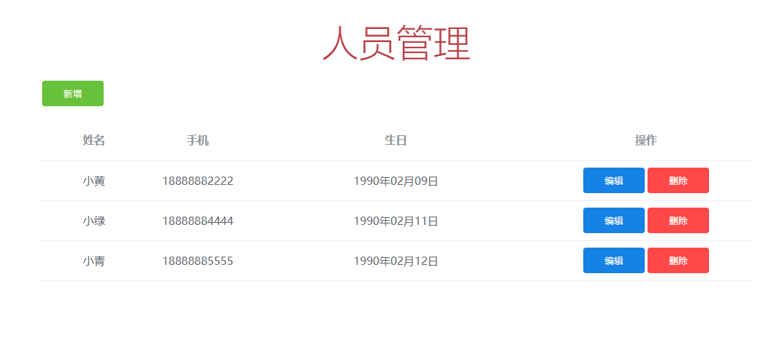
人员管理

Slide 72
人员管理
需求
新增
删除
编辑

Slide 73
人员管理
需求
新增
弹框及插件整合
添加及关闭弹框
删除
编辑

Slide 74
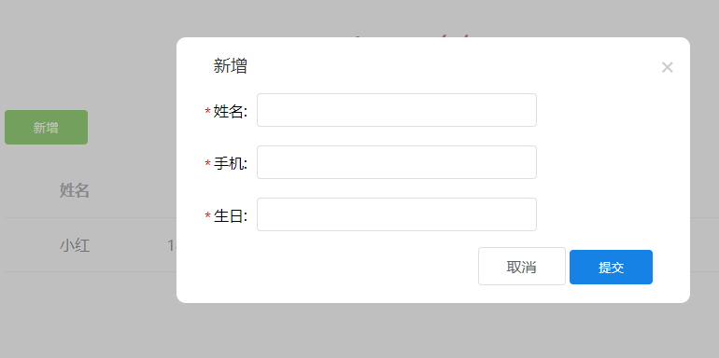
人员管理
新增 - 弹框及插件整合
需求：点击弹出新增框，整合日期及表单校验插件
分析：
①：点击新增按钮弹框带动画
click , fadeIn
②：整合日期插件
文档
③：整合表单校验插件
文档 , 非空 , 正则
^(13[0-9]|14[01456879]|15[0-35-9]|16[2567]|17[0-8]|18[0-9]|19[0-35-9])\d{8}$

Slide 75
人员管理
需求
新增
弹框及插件整合
添加及关闭弹框
删除
编辑

Slide 76
人员管理
新增 - 添加及关闭弹框
需求：点击提交新增数据到页面上，关闭弹框之后清空内容
分析：
①：关闭弹框之后，清空内容
fadeOut , reset , 抽取
②：表单校验通过之后
valid
③：新增数据，并且设置内容
克隆 , val , append
<tr>
<td class="td-name">小红</td>
<td class="td-mobile">18888881111</td>
<td class="td-birth">1990年02月08日</td>
<td>
<button class="btn edit">编辑</button>
<button class="btn del">删除</button>
</td>
</tr>

Slide 77
人员管理
需求
新增
弹框及插件整合
添加及关闭弹框
删除
编辑

Slide 78
人员管理
删除
需求：点击删除，直接删除整行
分析：
①：删除按钮事件绑定
委托 , click
②：tr播放淡出动画
parent , fadeOut
③：动画播放完毕，删除tr
回调函数 , remove
④：tbody中没有tr之后，有坑!!
<tr>
<td class="td-name">小红</td>
<td class="td-mobile">18888881111</td>
<td class="td-birth">1990年02月08日</td>
<td>
<button class="btn edit">编辑</button>
<button class="btn del">删除</button>
</td>
</tr>

Slide 79
人员管理
需求
新增
弹框及插件整合
添加及关闭弹框
删除
编辑

Slide 80
人员管理
需求
新增
弹框及插件整合
添加及关闭弹框
删除
编辑
进入编辑状态
保存此次修改

Slide 81
人员管理
编辑 – 进入编辑状态
需求：点击提交，修改数据并关闭弹框
分析：
①：编辑按钮事件绑定
委托 , click
②：获取这一行的内容
parent , find
③：修改弹框标题和内容，并显示
fadeIn , val
④：新增功能受影响了没？
<tr>
<td class="td-name">小红</td>
<td class="td-mobile">18888881111</td>
<td class="td-birth">1990年02月08日</td>
<td>
<button class="btn edit">编辑</button>
<button class="btn del">删除</button>
</td>
</tr>

Slide 82
人员管理
需求
新增
弹框及插件整合
添加及关闭弹框
删除
编辑
进入编辑状态
保存此次修改

Slide 83
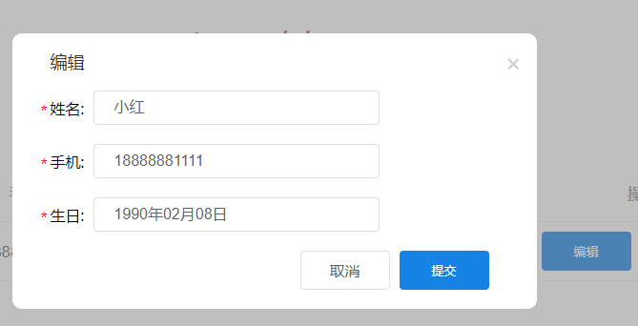
人员管理
编辑 – 保存此次修改
需求：点击编辑，弹出编辑框，并填入这一行的内容
分析：
①：点击提交校验表单
valid
②：修改被编辑tr的数据
共享tr , 修改tr
③：区分新增和编辑的逻辑
判断
④：新增功能受影响了没？

Slide 84
人员管理
是否需要记忆插件的使用步骤？
不需要，随用随查
弹框的出现和隐藏动画分别是什么?
fadeIn , fadeOut
remove方法删除的是自己，还是子元素?
自己

Slide 85
表单序列化
14

Slide 86
表单序列化
jQuery 中封装了快速获取表单数据的方法 , 叫做序列化
语法
$('form').serialize()
表单元素要有 name 属性才可以获取到 value 值
获取到的数据格式是 name1=value1&name2=value2 的 字符串

Slide 87
表单序列化
serialize方法要能够获取到 value 值，表单元素要有什么属性？
name属性
获取到的数据是什么格式?
字符串 ， name1=value1&name2=value2….

Slide 88
插件机制
15

Slide 89
插件机制
插件是 jQuery 提供的扩展机制 , 本质是往 jQuery 原型对象上添加方法
语法
jQuery.fn.extend({
插件名 (参数) {
// 逻辑
}
})
jQuery 是 $ 的别名
jQuery 内部也是通过这种方式添加方法

Slide 90
插件机制
通过 jQuery.fn.extend 是往什么地方添加功能？
原型
导入 jQuery 之后，会多2个全局变量，一个是 $ 一个是什么?
jQuery

Slide 91
工具方法
16

Slide 92
工具方法
jQuery 除了封装了大量的 DOM 操作外，还提供了一些工具方法，这些方法通过 $ 或 jQuery 直接调用
语法
// 遍历数组
$.each(数组, function (下标, 值) {})
// 遍历并返回新数组
$.map(数组,function(值){
// 返回新的值
})
不仅仅只有这2个方法
逐步被 ES6 及更高级的版本新增特性取代

Slide 93
工具方法
jQuery提供的工具方法只有2个？
有很多
jQuery的工具方法和ES6及更高版本的新特性更推荐用哪个?
后者

Slide 94
版本差异
17

Slide 95
版本差异
最新版本 3.6.0

Slide 96

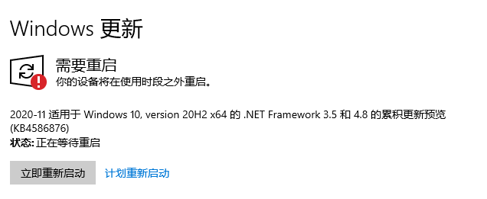



版本差异
最新版本 3.x
3：大的版本
.x：bug修复，小的更新

Slide 97
版本差异
jQuery 主要有3个大的版本
1.x：兼容低版本的ie , 最后一个版本是1.12.4
2.x：不兼容低版本ie , 不在更新
3.x: 不兼容低版本ie , 更新中
兼容信息查看:https://jquery.com/browser-support/
历史版本下载:https://code.jquery.com/

Slide 98
版本差异
大的版本一共有几个?
3个
不考虑兼容性的话用哪个?
最新版本

Slide 99
多库共存
18

Slide 100
多库共存
如果我们也要用 $ 变量，可以通过 jQuery 封装的方法来起别名
语法
// 给$起别名 为 _
let _ = $.noConflict()
// 查看jquery的版本
console.log($.fn.jquery)
导入其他版本的 jQuery 需要放在调用方法之后

Slide 101
触发事件
jQuery 中如何通过代码的方式触发绑定的事件
语法
// 1. 直接触发
.事件名()
// 2. trigger触发
.trigger('事件名')
// 3. 触发自定义事件
.trigger('自定义事件')
// 4. 注册自定义事件
.on('自定义事件',function(){})
自定义事件是一种进阶用法，目前了解使用方法即可

Slide 102
多库共存
调用click方法是否可以触发点击事件?
可以
trigger方法只能用来触发原生事件?
不是
自定义事件是否可以通过鼠标点击来触发？
不可以

Slide 103
输入标题
输入二级标题，可根据实际情况删除

Slide 104
强调的目录内容
根据实际情况调整目录的位置
规范使用母版，不可随意调整哦
如果内容较少要调整位置
不能偏差太大，灵活但要遵守规范
尽量不要有回行

Slide 105
重点文字颜色
此内容上下居中对齐
可根据实际情况微调位置和字体大小
想调整位置也可以用回车试试

Slide 106
一级标题
01
设置二级名称
设置二级标题

Slide 107
仅有一级标题
01

Slide 108
标题
二级标题
运算符：对常量或者变量进行操作的符号
表达式：用运算符把常量或者变量连接起来符合java语法的式子就可以称为表达式。
不同运算符连接的表达式体现的是不同类型的表达式。
举例说明
int a = 10;
int b = 20;
int c = a + b;
+：注释的背景颜色
a + b：代码的背景颜色

Slide 109
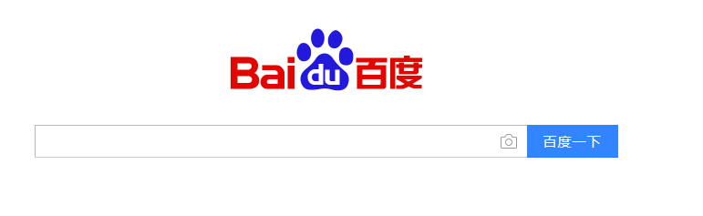
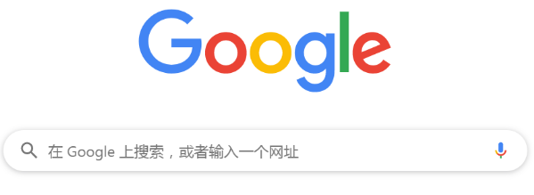
一级标题
ElasticSearch是一个搜索服务器
搜索就是查询
select * from xxx
关系型数据库

Slide 110
表格样式（非母版，使用请复制）
符号 | 作用 | 说明
+ | 加 | 参看小学一年级
- | 减 | 参看小学一年级
* | 乘 | 参看小学二年级，与“×”相同
/ | 除 | 参看小学二年级，与“÷”相同
% | 取余 | 获取的是两个数据做除法的余数
注意事项
/ 和 % 的区别：两个数据做除法，/ 取结果的商，% 取结果的 余数。
整数操作只能得到整数，要想得到小数，必须有浮点数参与运算。

Slide 111
章节标题
案例标题
需求：键盘录入一个三位数，将其拆分为个位、十位、百位后，打印在控制台
分析：
①：使用Scanner键盘录入一个三位数
②：个位的计算：数值 % 10
123 除以 10（商12，余数为3）
③：十位的计算：数值 / 10 % 10
123 除以 10 （商12，余数为3，整数相除只能得到整数）
12 除以 10 （商1，余数为2）
④：百位的计算：数值 / 10 / 10 % 10
123 / 10 / 10 % 10（123 / 10 得到12，12 / 10 得到1，1 % 10 得到 1）

Slide 112
章节名称
输入练习的标题
需求：键盘录入一个三位数，将其拆分为个位、十位、百位后，打印在控制台
分析：
①：使用Scanner键盘录入一个三位数
②：个位的计算：数值 % 10
123 除以 10（商12，余数为3）
③：十位的计算：数值 / 10 % 10
123 除以 10 （商12，余数为3，整数相除只能得到整数）
12 除以 10 （商1，余数为2）
④：百位的计算：数值 / 10 / 10 % 10
123 / 10 / 10 % 10（123 / 10 得到12，12 / 10 得到1，1 % 10 得到 1）

Slide 113
章节名称
步骤标题
需求：键盘录入一个三位数，将其拆分为个位、十位、百位后，打印在控制台
分析：
①：使用Scanner键盘录入一个三位数
②：个位的计算：数值 % 10
123 除以 10（商12，余数为3）
③：十位的计算：数值 / 10 % 10
123 除以 10 （商12，余数为3，整数相除只能得到整数）
12 除以 10 （商1，余数为2）
④：百位的计算：数值 / 10 / 10 % 10
123 / 10 / 10 % 10（123 / 10 得到12，12 / 10 得到1，1 % 10 得到 1）

Slide 114
输入章节名称
文本居中对齐
根据实际情况调整文本位置，红色色值
力求美观、简洁、大方

Slide 115
输入章节名称
文本居中对齐
根据实际情况调整文本位置，红色色值
力求美观、简洁、大方

Slide 116
输入章节名称
文本居中对齐
根据实际情况调整文本位置，红色色值
力求美观、简洁、大方

Slide 117
输入章节名称
文本居中对齐
根据实际情况调整文本位置，红色色值
力求美观、简洁、大方

Slide 118
代码的样式
代码样式（非母版，需要请复制，如有红色请用色值#AD2B26）
public class Test { public static void main(String[] args) { int a = 10; int b = 20; System.out.println(a > b || a < b && a > b); } }

Slide 119
流程图使用规范（非母版，请复制使用，规范需删除）
流程图样式
起点
使用规范：
1、只有90度横向和竖向，没有45度的走向。
2、起点和结束为固定样式。
3、流程中重点用实色块，非重点用线框。
4、字数多和字数少的矩形高度不同，做了区分。
最多写
6个字
最多写8个字
这里最多写16个字这里最多写16个字
最多写8个字
这里最多写16个字这里最多写16个字
最多写
6个字
结束
是
最多写8个字
否
最多写8个字

Slide 120
其他样式（非母版，需要请复制）
其他的版式样式（此版式有动画）
填写段落标题
填写
标题
您的内容打在这里，或者通过复制您的文本后，在此框中选择粘贴，并选择只保留文字。您的内容打在这里。
填写
标题
填写段落标题
您的内容打在这里，或者通过复制您的文本后，在此框中选择粘贴，并选择只保留文字。您的内容打在这里。
填写段落标题
填写
标题
您的内容打在这里，或者通过复制您的文本后，在此框中选择粘贴，并选择只保留文字。您的内容打在这里。
填写
标题
填写段落标题
您的内容打在这里，或者通过复制您的文本后，在此框中选择粘贴，并选择只保留文字。您的内容打在这里。

Slide 121
其他样式（非母版，需要请复制）
其他的版式样式
填写标题
您的内容打在这里，或者通过复制您的文本后，在此框中选择粘贴，并选择只保留文字。
您的内容打在这里，或者通过复制您的文本后，在此框中选择粘贴，并选择只保留文字。
填写标题

Slide 122
其他样式（非母版，需要请复制）
其他的版式样式
填写段落标题
填写段落标题
您的内容打在这里，或者通过复制您的文本后，在此框中选择粘贴，并选择只保留文字。
您的内容打在这里，或者通过复制您的文本后，在此框中选择粘贴，并选择只保留文字。
填写段落标题
填写段落标题
您的内容打在这里，或者通过复制您的文本后，在此框中选择粘贴，并选择只保留文字。
您的内容打在这里，或者通过复制您的文本后，在此框中选择粘贴，并选择只保留文字。

Slide 123
其他样式（非母版，需要请复制）
其他的版式样式
A
B
C
填写段落标题
填写段落标题
填写段落标题
您的内容打在这里，或者通过复制您的文本后，在此框中选择粘贴，并选择只保留文字。
您的内容打在这里，或者通过复制您的文本后，在此框中选择粘贴，并选择只保留文字。
您的内容打在这里，或者通过复制您的文本后，在此框中选择粘贴，并选择只保留文字。

Slide 124
规范使用说明
字体为 阿里巴巴普惠体
字号 正文一级标题 24号；正文二级标题 18号；正文文字 16号；代码字号14号；流程图字号14号；注释、注意事项字号14号。字号可根据实际内容的多少进行微调，原则上按规范使用。
标准色及色值
红色色值 AD2B26
黑色色值 49504F

